Slide 1
Kultura zábavy v organizaci
SILVIE KONEČNÁ
Sociologie práce

Slide 2
Obsah:
Kultura
Organizace
Organizační kultura
Kultura zábavy (v organizaci)
Přínos (pozitivní/negativní)

Slide 3
kultura
centrální kategorie společenských věd
„specifický lidský způsob organizace, realizace a rozvoje činností, objektivovaný ve výsledcích fyzické a duševní práce“ (VELKÝ SOCIOLOGICKÝ SLOVNÍK: Linhart, Vodáková, & Petrusek, 1996, s. 547)
kultura je produktem člověka
zahrnuje v sobě po generace předávané příběhy, mýty, artefakty ať umělecké či řemeslné povahy, budovy, zákony, rituály, zvyky či instituce apod.
kolektivní jev
sociální řád

Slide 4
Organizace
vznikla za účelem lepšího, efektivnějšího a snazšího uspokojování lidských potřeb
„sociální jev či útvar založený na plánovité koordinaci skupinových aktivit, kontinuálně fungující v důsledku dělby práce a hierarchie autority a směřující k dosažení společného cíle“ (VELKÝ SOCIOLOGICKÝ SLOVNÍK: Linhart, Vodáková, & Petrusek, 1996, s. 723)
Utilita!

Slide 5
Organizační kultura
další pojmy: podniková kultura, firemní kultura
Interpretativní (symbolický) přístup
kultura organizace jako výčet symbolických akcí a symbolického jednání, které vytváří a zároveň udržuje smysl organizace
Objektivistický (funkcionalistický) přístup
organizační kultura jako součást organizace
Edgar H. Schein – třístupňový model org. kultury

Slide 6
- Artefakty – jevy, které člověk vidí, slyší a cítí, když narazí na novou skupinu s neznámou kulturou
- Hodnoty a normy - jakékoliv hodnoty, přesvědčení či normy, kterým se lidé v organizaci učí a které odráží něčí původní hodnoty a přesvědčení
- Základní předpoklady - neuvědomované názory a myšlenky neboli zafixované představy o fungování reality, které lidé považují za zcela samozřejmé, pravdivé a nezpochybnitelné

Slide 7
Kultura zábavy
zábava – standardně považována jako náplň volného času (zaměstnání se stalo místem vážnosti)
Kultura zábavy:
80. léta 20. století
pojmy - „culture of fun“, „a fun work environment“, „fun workplace“, „positive culture“, „organizational play“, „happiness management“
„kultury zábavy v organizačním prostředí nejsou nutně zábavné samy o sobě, ale mají za úkol vytvořit kontext, v němž zábavné zážitky mohou pravděpodobněji vznikat“ (Peter Fleming)

Slide 8
KODEX OBLÉKÁNÍ
silně závislý na organizační kultuře či na oboru, ve kterém se daná organizace pohybuje
míra formálnosti kodexu oblékání je dána mírou kontaktu zaměstnanců s veřejností, a proto potřebnou reprezentativností
NEFORMÁLNÍ RITUÁLY – „Casual Fridays“

Slide 9
DOMÁCÍ MAZLÍČCI NA PRACOVIŠTI
DOG/PET FRIENDLY kanceláře
hojně využívaným benefitem v organizacích s rozvinutou kulturou zábavy
mohou sloužit jako sociální podpora, odbourávání stresu, nižší úroveň deprese, lepší pracovní výkonností a všeobecný wellbeing zaměstnanců

Slide 10
Amazon

Slide 11
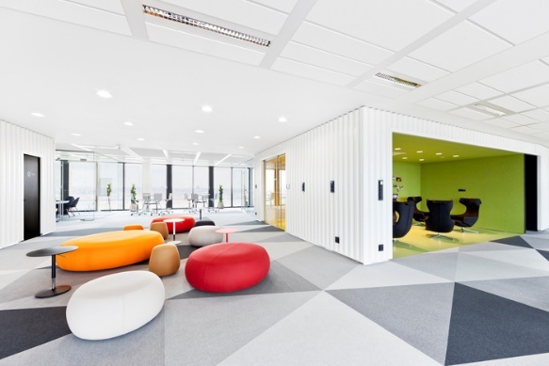
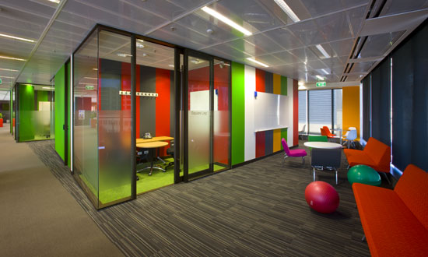
MATERIÁLNÍ VYBAVENÍ PRACOVIŠTĚ
relaxační místnost, útulné vybavení kanceláří, dekorace či obecně možnost využití volného času v organizaci odpočinkem, relaxací a jiným odreagováním
kanceláře, kde se zaměstnanci mohou bavit
S rostoucím počtem kanceláří typu open space, je soukromé, klidné místo pro odpočinek ještě aktuálnější

Slide 13
Gamifikace
= využívání „herních principů v neherním prostředí, aby bylo více zábavné a poutavé“
externí a interní gamifikace
herních strategie pro zaměstnance
sbírání bodů, úspěchů, postupování do vyšších úrovní (levelů), plnění misí a různých soutěží nebo vytváření žebříčků (leadeboards) – přehledových tabulek

Slide 14
Nepracovní aktivity
teambuilding, workshopy a jiné vzdělávací, seberozvíjející nebo sebepoznávací aktivit, firemní snídaně/obědy/večeře apod..
pořádající se za účelem navázání nových vztahů, posílení těch stávajících či k budování úspěšných týmů

Slide 15
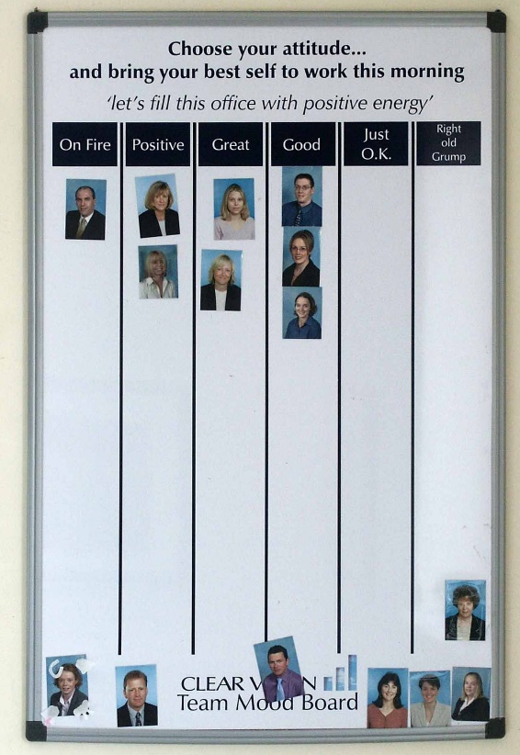
Styl komunikace
styl vnitrofiremní komunikace
dotváří celkovou podobu kultury zábavy v dané organizaci
neformální komunikační kanály většinou vytvářejí pevnější vztahy a přispívají k pozitivní a uvolněné atmosféře na pracovišti
nástěnky aktuálních nálad jednotlivých členů organizace („Mood boards“), vtipné pojmenování zasedacích místností apod…

Slide 16
přínos
pozitivní:
méně ve stresu, snížení pocitu úzkosti, zmírnění nudy, vyšší a pozitivnější úroveň příslušnosti k organizaci, vyšší kreativita, silnější vzájemná důvěra a přátelství mezi zaměstnanci, snížení fluktuace zaměstnanců, úbytek absentismu či zvýšení produktivity práce a zaměstnanecké spokojenosti
negativní:
Značná finanční zátěž, časová zátěž, nižší respekt mezi spolupracovníky, zásah do soukromí zaměstnanců, vyšší nehodovost, prostor pro sexuální obtěžování, „to, co je vtipné a zábavné pro jednoho, nemusí být vtipné a zábavné pro toho druhého“

